Slide 1
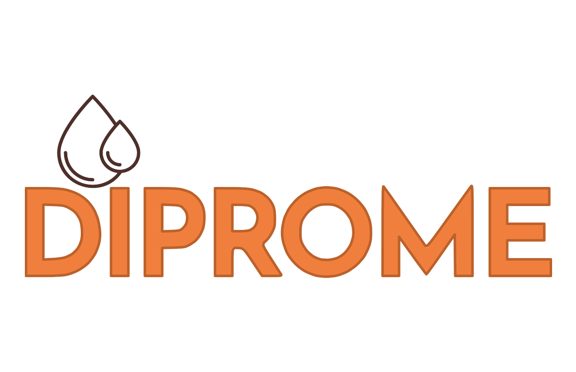
Gamme Métalliers-Chaudronniers-Soudeurs
Ateliers de Traitements des Surfaces
1/8
221320-EJMJHJ

Slide 2
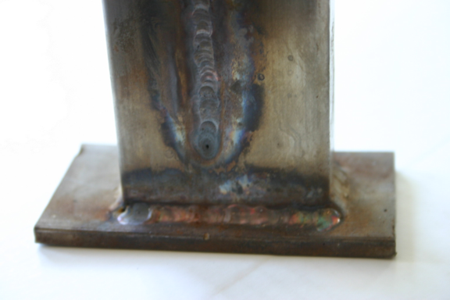
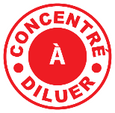

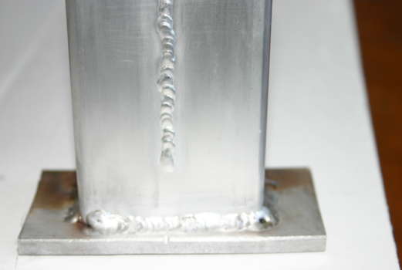
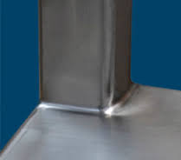
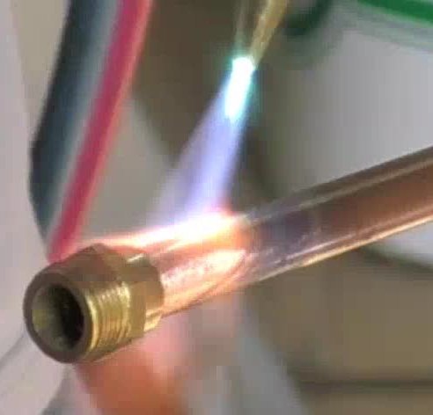
Les décapants et passivants pour aciers inoxydables, aciers résistants aux acides, aciers austénitiques, cuivre
Références | Définition | Surfaces concernées | Les + Produits | Applications
NECO SURF | Nettoyant décontami-nant de surfaces | Aciers inoxydables | Nettoyant, désincrustant, détartrant concentré AVANT DECAPAGE Elimine les pollutions déposées sur les surfaces, les poussières de Fer provenant des meulages, tronçonnages de pièces en acier à proximité des surfaces en inox Réduit la possibilité de formation d’oxydes présentes sur les surfaces. Laisse le métal propre et brillant. | Ateliers mixtes travaillant des métaux ferreux en présence d’aciers inoxydables Ateliers de maintenance Ateliers d’usinage et de soudure Chaudronnerie Ateliers de Métallerie Tuyauteurs - Ateliers de montage - Tuyauteurs - Plombiers
DECINOX | Gels décapants cordons de soudures inox | Aciers inoxydables | En pâte : Evite les coulures sur surfaces verticales Limite les risques de projection pendant l’application Nettoie, décape après travaux de soudage, élimine les oxydes, marbrures, bleuissements responsables de la corrosion des aciers inoxydables
DECINOX LIQUID | Décapant liquide cordons soudures des inox - bain | Aciers inoxydables austénitiques utilisés en milieu marin ou nucléaire et aciers résistant aux acides. | Décapant, déroche et uniformise les surfaces Elimine les marbrures, bleuissement, les couches d'oxydes, calamine de soudures, silices. Permet d'obtenir des surfaces propres et brillantes et rendre l’inox soudé plus résistant à la corrosion.
INOXIV | Passivant inox après décapage Liquide | Aciers inoxydables austénitiques | Donne une couche uniforme passive protectrice permet ainsi de ne pas laisser le métal à vif suite à un avivage décapage.
INOXIV GEL | Gel
cUIVREX | Gel décapant cuivre avant soudure | Cuivre | Décape rapidement, élimine, le recuit et les différents oxydes et autres dépôts. Evite l’utilisation d’abrasifs pour préparer la surface avant soudage. permet une application localisée précise, réduit les risques d’écoulement.
2/8
221320-EJMJHJ

Slide 3
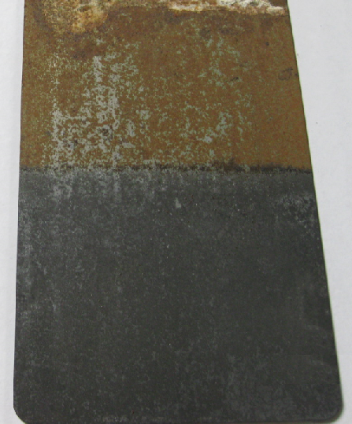
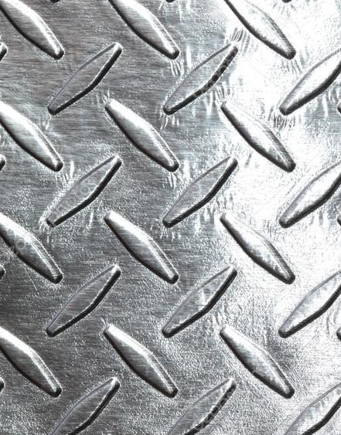
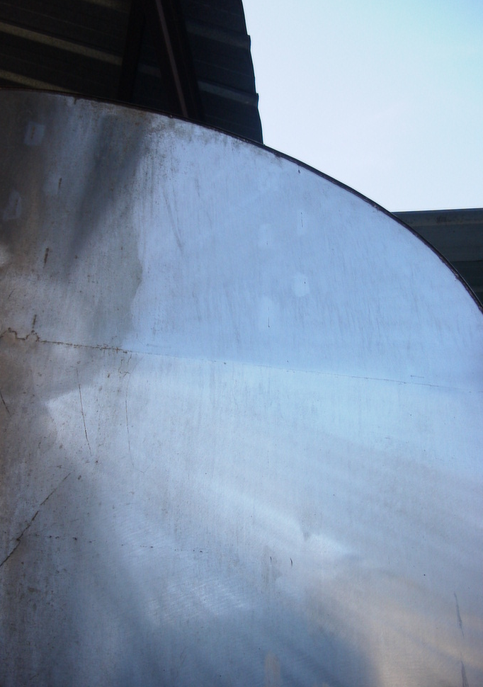
Les dérouillants phosphatants pour métaux ferreux, aciers, aciers inoxydables, aluminium, alliages légers
Références | Définition | Surfaces concernées | Les + Produits | Applications
FER2D | Dégraissant dérouillant phosphatant des métaux ferreux par immersion circulation aspersion | Métaux ferreux | Phosphodégraissant : dégraisse, élimine la fleur de rouille, et forme une couche passive favorisant l'accroche des peintures. | Ateliers de traitement de surfaces en industriel, artisanats, ferronneries d’ arts, - Chaudronneries, etc...
D2P | Dégraissant phosphatant passivant en eau chaude par pulvérisation ou avec nettoyeur Haute Pression | Métaux ferreux, aciers, alliages légers | Efficace et stable à température élevée. Polyvalent, économique, rapidement actif. Spécial pour surfaces et ensembles non immergeables Haut pouvoir dégraissant désoxydant à chaud, élimine les souillures grasses, les oxydes ferriques, dépôts terreux ou de calcaire, Assure une bonne préparation de surface avant mise en peinture Apporte une meilleure adhérence des primaires, peintures ou autres revêtements de surface. | Charpentes métalliques, Châssis de camions, Éléments à ossatures métalliques, Quais de déchargement, Silos métalliques, Cuves et citernes à carburant, Matériels maritimes, équipements portuaires Armoires métalliques
2D2A | Désoxydant dérouillant acier inox et aluminium oxydés | Aluminium, aciers inoxydables Supports plastiques Bâches | Désoxyde rapidement, les traces de rouille sur les surfaces. Solubilise les dépôts calciques, siliceux, les pollutions atmosphériques ou organiques, élimine les oxydes métalliques poudreux ou fixés sur les surfaces Caractère moussant contrôlé, permet lors du rinçage, d’obtenir des surfaces rénovées d’aspect brillant. | Extérieurs des citernes, aluminiums ou inoxydables Bennes de transports, ridelles Conteneurs Cabines en aluminium Passerelles, escaliers, planchers en tôles nervurées d’aluminium Echafaudages Glissières d’autoroute, de péages
3/8
221320-EJMJHJ

Slide 4
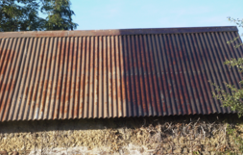
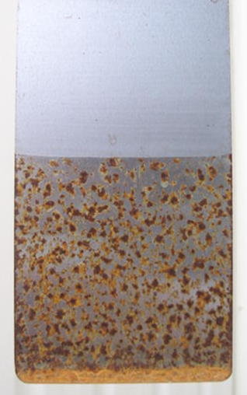
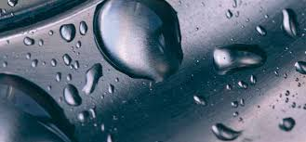
Les Protections pour métaux ferreux, alliages légers, aciers, galvas, aluminium, zinc, fonte, bois, plastiques compatibles
Références | Définition | Surfaces concernées | Les + Produits | Applications
ROUILLEX | Convertisseur de rouille Protection anticorrosion | Métaux ferreux oxydés | Transforme la rouille en un film protecteur anticorrosion même sur support humide Protège contre la réapparition rapide de l'oxydation. Augmente la durée de protection du métal en ambiance corrosive. Apporte une solution rapide, facile d’application et économique pour la protection de métaux ferreux oxydés Constitue un primaire d’accrochage recouvrable par une peinture de finition compatible | Charpentes métalliques, Rayonnages métalliques, Bâtis et supports de machines en industrie Ferronneries, Grilles de portails et balcons Ossatures en métaux ferreux des escaliers, passerelles Bâtis des silos, matériels de chantiers, de TP Protection intersaison de machine en agriculture Protection interopération dans les ateliers d’usinage de construction de machines de pièces métalliques
PTA931 (liquide) PTA596 (aérosol) | Protection temporaire Anticorrosion | Métaux ferreux, alliages légers. | Forme un film résistant aux variations de températures ambiantes. Protège les surfaces, pièces métalliques, contre les agressivités de l'environnement, Evite l’oxydation, la rouille sur les surfaces métalliques, les effets néfastes de la condensation Translucide, permet d'identifier les objets ou les pièces protégées.
DIP2PA | Peinture de protection anticorrosion, longue durée, Stable a haute température | Acier Acier galvanisé Aluminium Zinc Fonte Bois Supports plastiques compatibles | Laque Brillante protectrice mono-composante à séchage rapide Grand pouvoir couvrant. Bonne résistance aux intempéries et aux agressivités ambiantes. Peut constituer une sous couche anticorrosion recouvrable par une peinture compatible Spéciale pour les travaux neufs, de réparations ou de retouches | Huisseries, grilles, barrières Bandes de rive Gouttières Tôles Fixations Portes de chaudière Pots d’échappements Tuyauteries d’eau chaude ou de vapeur
4/8
221320-EJMJHJ

Slide 5
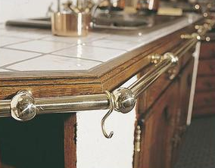
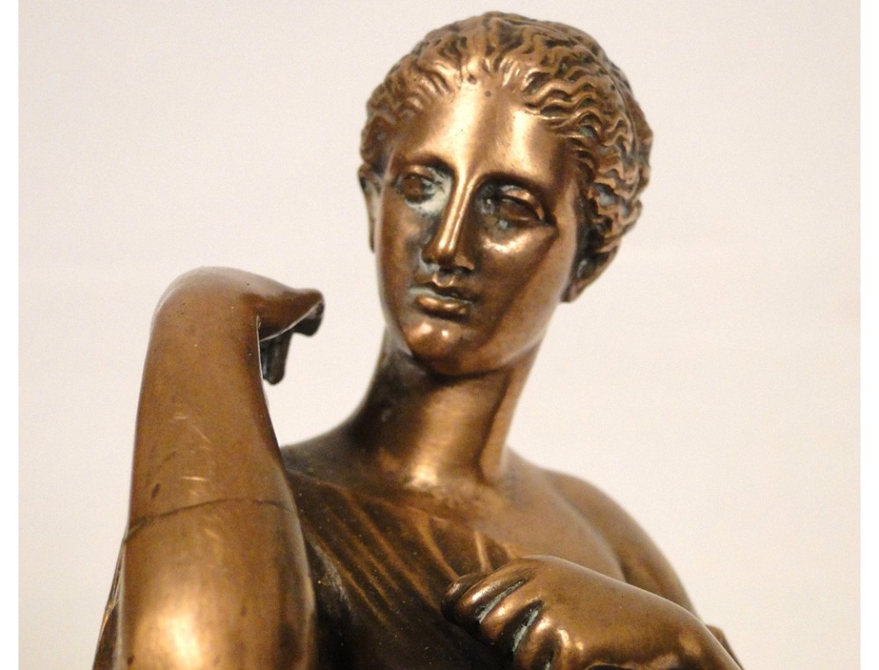
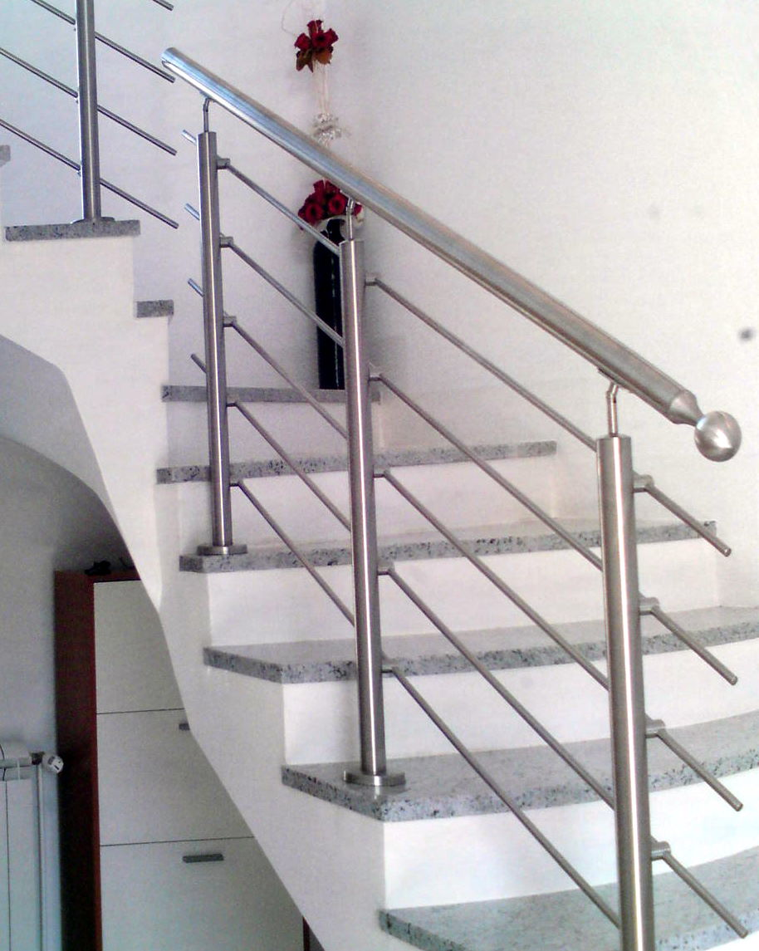
Les Rénovateurs de Surfaces pour inoxydables, cuivre, aluminium, aluminium anodisé, chromes, étain, argenterie, fer, acier, laiton, plomb, bronze
Références | Définition | Surfaces concernées | Les + Produits | Applications
RENOMETO | Pâte nettoyante rénovatrice multi métaux | Inoxydables, métaux cuivreux, Aluminium, Alu anodisé Étain, Argenterie, Chromes, certains matériaux composites modernes. | Nettoyant puissant Assure une action de micro-polissage mécanique qui désincruste et élimine les dépôts sur les surfaces sans les rayer redonne brillance et éclat aux surfaces. Très économique par sa présentation en pâte, ne coule pas, évite les pertes de produit. Rénove efficacement les surfaces métalliques ternies ou oxydées Laisse sur les surfaces rénovées, un film protecteur anti-salissures | Menuiseries et mobiliers métalliques, Rampes d’escaliers Pieds de meubles, de chaises Mobiliers de bureautique Garnitures, jantes automobiles Garnitures, décors, équipements de bars, restaurants, hôtels, halls d’accueil Présentoirs de magasins Panneaux, supports d’éclairage Equipements de piscines, thalasso, maisons de retraite, hôpitaux Equipements de douches, de sanitaires, robinetteries
MULTIMET | Mousse active nettoyante rénovatrice multi métaux |  | Nettoie et polit facilement les surfaces métalliques ternies, oxydées. Spécial traitement des piqûres de rouille Fait briller et protège les surfaces nettoyées contre un encrassement rapide. Se rince et s’élimine facilement à l’eau.
N2D | Liquide Nettoyant dégraissant désoxydant des métaux | Aluminium (sauf aluminium anodisé ou de fonderie), fer, acier, laiton, plomb, bronze, cuivre. | Traite le métal en le nettoyant et en le dégraissant. Facile d'emploi. Agit rapidement. Elimine les oxydes, la rouille Apporte un effet de passivation permettant une meilleure accroche de la soudure sur les surfaces, favorise l'adhérence de la peinture. | Ferronneries Ateliers de construction ou de réparation métalliques Entreprises de peinture
5/8
221320-EJMJHJ

Slide 6
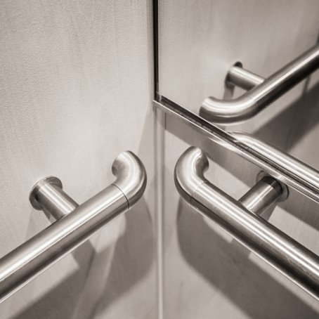
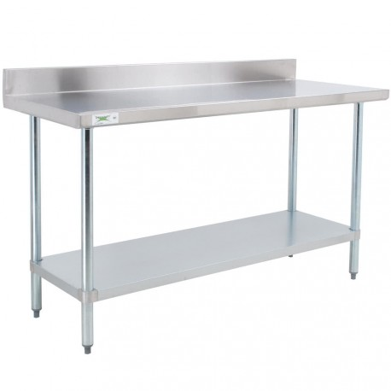
Les Rénovateurs de Surfaces
Références | Définition | Surfaces concernées | Les + Produits | Applications
C-RENOV | Crème fluide nettoyante rénovatrice Polissage ultrafin | Inox, Chromes, Alu, alu anodisé, Cuivre, Bronze, Argent, Laiton, Certains matériaux composites modernes compatibles, Huisseries en plastique, Métaux cuivreux | Nettoyant puissant à fonctions actives contre toutes les salissures Assure une action de micro-polissage Désincruste et élimine les dépôts récents ou anciens sur les surfaces Redonne brillance et éclat Rénove efficacement les surfaces ternies ou oxydées Protège les surfaces et évite la réapparition rapide des incrustations | Métaux de décoration, Métaux argentés, d'ornement, Rampes d'escaliers, Plaques de propreté, Clenches, poignées de porte, Garnitures d'armoire, objets en cuivre récents ou anciens, Articles d'antiquaires ou de brocante, etc...
LUSTINOX | Lubrifiant lustrant de surface | Alliages légers ou surfaces métalliques délicates, Surfaces peintes, Inoxydables polis ou brossés. | Fluide lubrifiant lustrant. Conformités : NSF H1 Haut pouvoir nettoyant Enlève rapidement les traces de doigts, les salissures, les auréoles, etc… Economique, efficace laisse un effet protecteur invisible hydrophobe Retarde l'accrochage des salissures Protège contre l’oxydation, la corrosion, Evite le spectre laissé par les projections de gouttelettes d’eau après leur séchage. Utilisable en Agroalimentaire | Garnitures Décors métalliques Présentoirs Machines Hottes et meubles de cuisines Rampes d’escaliers. Cages d’ascenseurs
6/8
221320-EJMJHJ

Slide 7
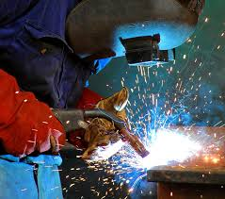
Produits complémentaires ( Soudure )
Références | Définition | Surfaces concernées | Les + Produits | Applications
FLUIDEC P | PENETRANT | Métaux ferreux, aciers, alliages légers, aciers inoxydables | Détection des criques, fissures, défaut de soudage, porosités par test dit de ressuage. Le PÉNÉTRANT coloré s’introduit dans les moindres fissures grâce à sa très basse tension superficielle. Le RÉVÉLATEUR absorbant permet de voir rapidement et facilement les défauts d’une pièce. | L'industrie, Les ateliers de soudure électrique, Mécano-soudure, Chaudronneries, Tôleries, Constructions métalliques,
FLUIDEC R | REVELATEUR
FLUINET | Fluide nettoyant contrôle de portée |  | Permet de visualiser et vérifier la planéité des surfaces lors des travaux d’usinage
3AP (liquide) 3AP (aérosol) | Agent protecteur anti adhérent pour opération de soudage Anti grattons de soudure |  | Prêt à l’emploi, mise en œuvre facile. Dépose en surface un film qui ne provoque pas d’effet d’auto-amorçage de l’arc. Evite l’incrustation et l’adhérence des projections de métal en fusion « grattons de soudure » et permet leur élimination rapidement. Garanti sans silicones, s’élimine facilement
NETTOYAGE
Fluide détecteur de criques sur pièces mécaniques
IMPRÉGNATION
RÉVÉLATION
7/8
221320-EJMJHJ

Slide 8
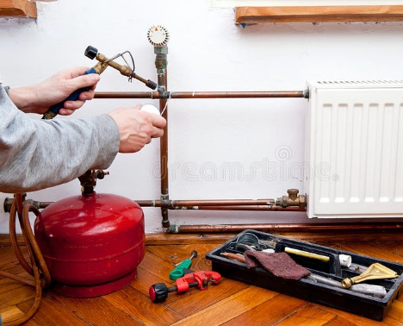
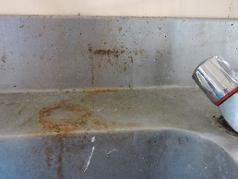
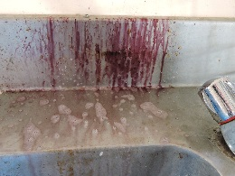
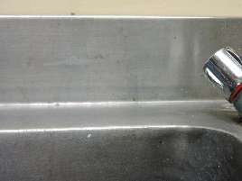
Produits complémentaires
Références | Définition | Surfaces concernées | Les + Produits | Applications
IGNI- PROTEC Existe en Aérosol A219155 | Gel barrière protecteur thermique des matériaux contre les flammes et la chaleur | Métaux, Plastiques, PVC, Plâtre, Mélaminé, Caoutchouc, Verre. | Sans silicones : application ultérieure de peinture possible. Protège les matériaux contre les dommages occasionnés par le contact avec une flamme de soudage et la chaleur de la soudure. Economique, facile et rapide d’emploi. L’application d’un gel filmogène protecteur uniforme évite la détérioration des matériaux à préserver de la source chaude. Un simple lavage à l’eau ou à l’aide d’un détergent dégraissant approprié assure la finition. | L'industrie, Les ateliers de soudure, Mécano-soudure, Chaudronneries, Plombiers Chauffagistes Dépanneurs
DR NEUTRE | Dérouillant rapide Ph NEUTRE | Acier inox, Aluminium, Carrosseries peintes, Plastique, Verre Carrelage | Neutre, sans acides libres ou corrosifs Fortement mouillant et pénétrant Enlève les particules de rouille incrustées sur les supports et dans leurs anfractuosités Met en évidence et neutralise les points d’impacts de corrosions, d’oxyde de fer même invisibles Sans effet dérochant ou dépolissant des surfaces N’émet pas de vapeurs acides | Chaudronneries, Tuyauteries, Serrureries, Ateliers de soudure des matériels en inoxydable Carrossiers
8/8
221320-EJMJHJ

